Slide 1
Введение в нейросети
Василий Сафронов
ФКН ВШЭ
Slides credit: Grigory Sapunov
Курс “Современный анализ данных”

Slide 2
Нейрон

Slide 3
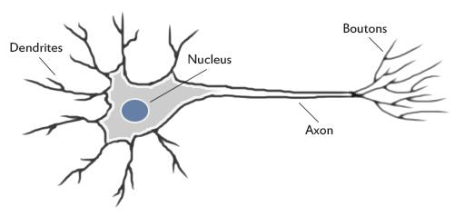
Естественный нейрон
Нейрон — клетка нервной системы, способная к возбуждению и передаче сигнала.

Slide 4
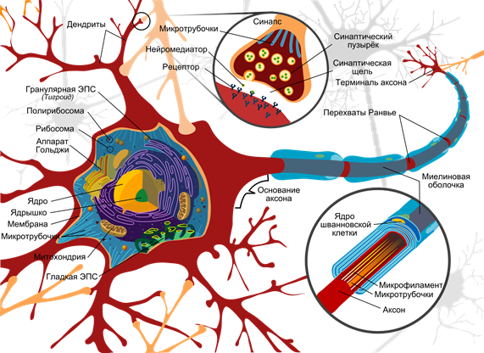
В реальности всё посложнее...

Slide 5
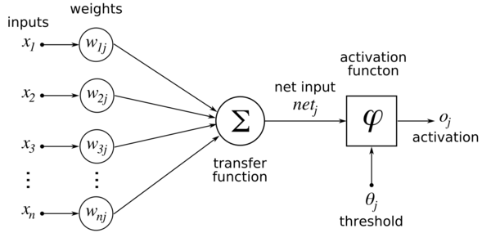
Искусственный нейрон
Искусственный нейрон — отдалённое подобие биологического. Базовый элемент искусственной нейронной сети

Slide 6
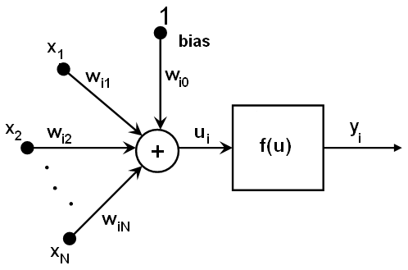
Модель искусственного нейрона
Обычно у нейрона также есть bias-вход, константное смещение, вес на котором также обучается.

Slide 7
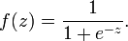
Модель искусственного нейрона
Отдельный нейрон математически полностью аналогичен логистической регрессии (в случае если используется функция активации сигмоида)

Slide 8
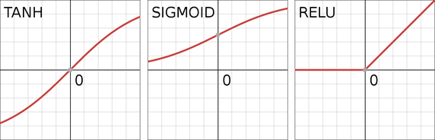
Функции активации: Tanh, Sigmoid, ReLU

Slide 9

https://en.wikipedia.org/wiki/Activation_function
Notes:
http://prog3.com/sbdm/blog/cyh_24/article/details/50593400

Slide 10
Нейросеть

Slide 11
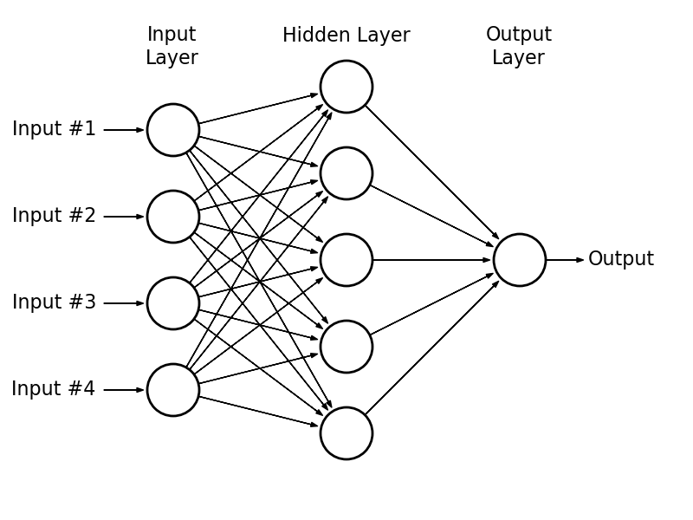
Искусственная нейросеть: терминология

Slide 12
Использование нейросети
На вход нейросети для каждого объекта подаётся вектор признаков
На выходе нейросети получается результат. Вид результата определяется архитектурой нейросети
Например, в случае многоклассовой классификации (n классов) выходной слой содержит n нейронов, каждый из которых выдаёт “степень принадлежности” к данному классу (если активация была сигмоидальной)
Если нужно получить распределение вероятностей классов, используется функция softmax, нормализующая все выходные значения, так чтобы их сумма была равна 1.

Slide 13
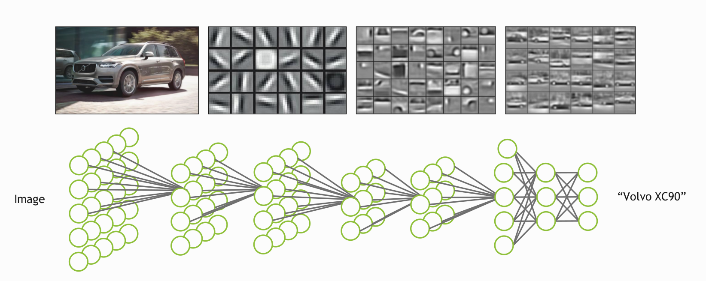
Глубокая нейросеть
Наличие более одного скрытого слоя даёт возможность строить иерархические представления.

Slide 14
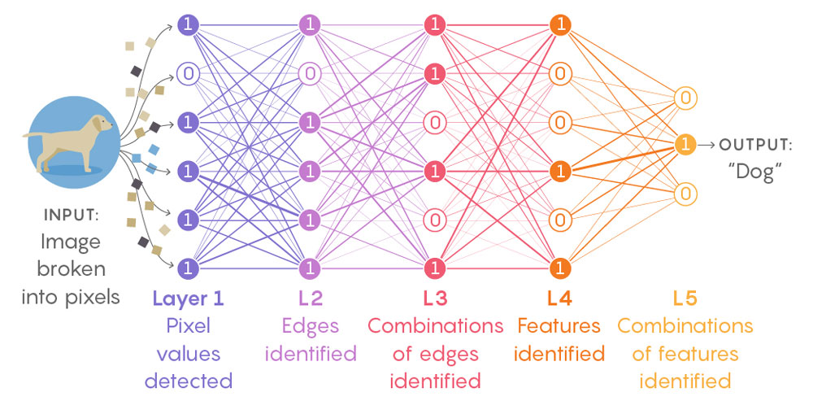
https://www.quantamagazine.org/new-theory-cracks-open-the-black-box-of-deep-learning-20170921
Notes:
https://www.quantamagazine.org/new-theory-cracks-open-the-black-box-of-deep-learning-20170921

Slide 15

Существует многообразие архитектур
http://www.asimovinstitute.org/neural-network-zoo/

Slide 16
Механизмы работы

Slide 17
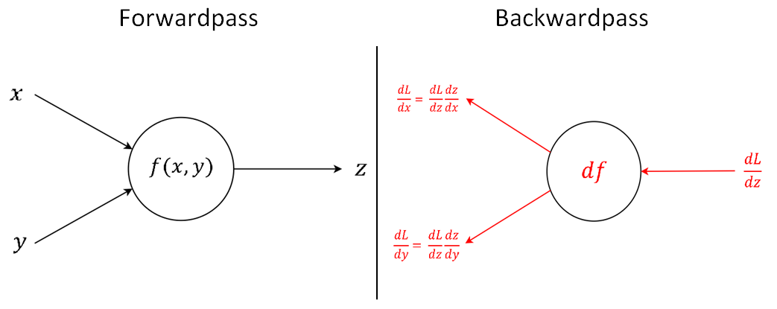
Два режима работы нейрона и нейросети

Slide 18
Механизмы работы
1. Forward propagation

Slide 19
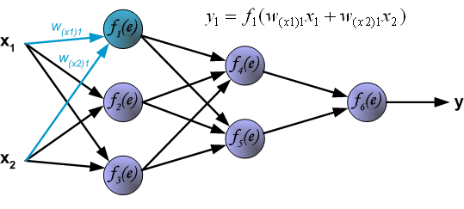
Forward propagation
http://prog3.com/sbdm/blog/han_xiaoyang/article/details/50321873
Notes:
http://stevenmiller888.github.io/mind-how-to-build-a-neural-network/

Slide 20
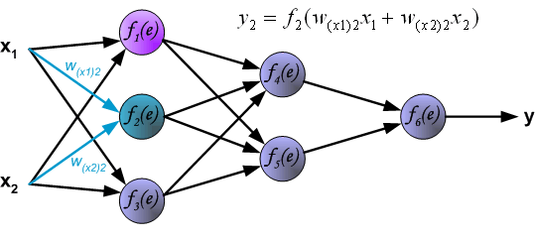
Forward propagation
http://prog3.com/sbdm/blog/han_xiaoyang/article/details/50321873
Notes:
http://stevenmiller888.github.io/mind-how-to-build-a-neural-network/

Slide 21
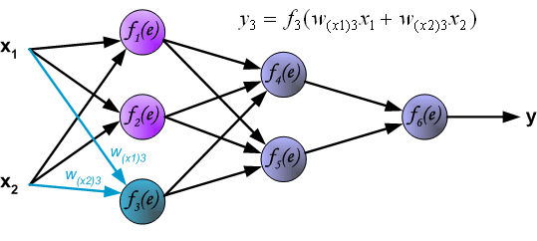
Forward propagation
http://prog3.com/sbdm/blog/han_xiaoyang/article/details/50321873
Notes:
http://stevenmiller888.github.io/mind-how-to-build-a-neural-network/

Slide 22
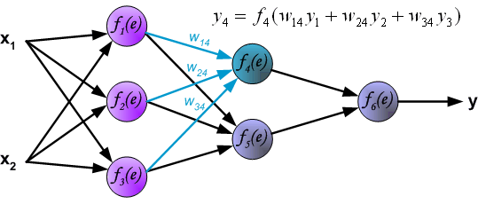
Forward propagation
http://prog3.com/sbdm/blog/han_xiaoyang/article/details/50321873
Notes:
http://stevenmiller888.github.io/mind-how-to-build-a-neural-network/

Slide 23
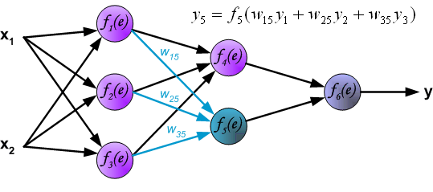
Forward propagation
http://prog3.com/sbdm/blog/han_xiaoyang/article/details/50321873
Notes:
http://stevenmiller888.github.io/mind-how-to-build-a-neural-network/

Slide 24
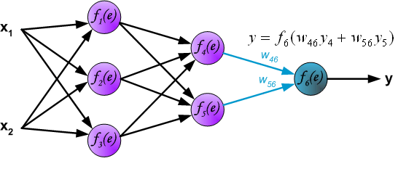
Forward propagation
http://prog3.com/sbdm/blog/han_xiaoyang/article/details/50321873
Notes:
http://stevenmiller888.github.io/mind-how-to-build-a-neural-network/

Slide 25
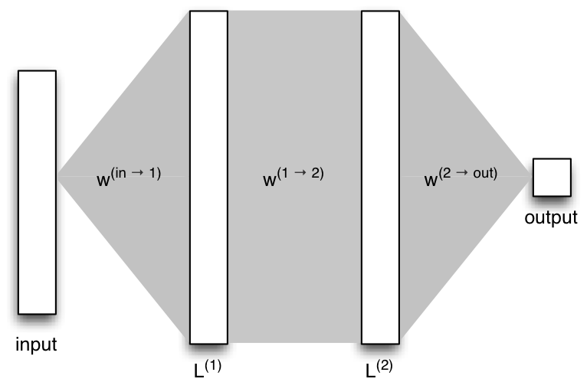
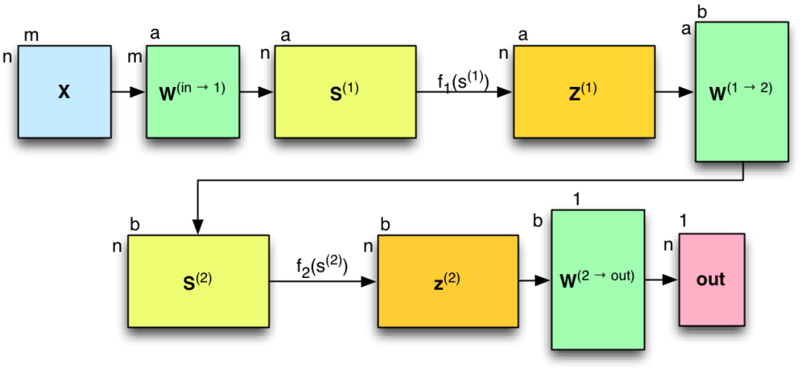
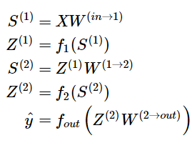
Forward propagation: matrix form
В реальности код векторизуется и вычисляется с помощью матричных операций:
http://briandolhansky.com/blog/2014/10/30/artificial-neural-networks-matrix-form-part-5
Notes:
http://stevenmiller888.github.io/mind-how-to-build-a-neural-network/

Slide 26
Механизмы работы
2. Backward propagation

Slide 27
Оптимизационная задача
Цель обучения: например, научиться хорошо классифицировать объекты (задача обучения с учителем, классификация) или предсказывать значения переменной (задача обучения с учителем, регрессия)
Задача обучения: минимизировать некую функцию потерь (Loss function, Cost function, Objective), которая отражает близость к идеалу классификации, регрессии или иной задачи.
С помощью хитрого выбора функции потерь можно решать довольно сложные задачи. В будущем увидим это на примере CTC в seq2seq или на примере переноса стиля изображения.

Slide 28
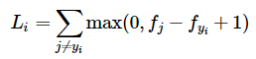
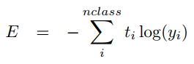
Функции потерь
В зависимости от типа задачи выбирается архитектура нейросети и в частности функция потерь (http://cs231n.github.io/neural-networks-2/#losses)
Примеры для классификации (http://cs231n.github.io/linear-classify/#loss)
Multi-class SVM (hinge) loss (or squared hinge loss) http://www.pyimagesearch.com/2016/09/05/multi-class-svm-loss/
Multi-class categorical cross-entropy loss http://rdipietro.github.io/friendly-intro-to-cross-entropy-loss/
Notes:
http://www.pyimagesearch.com/2016/09/05/multi-class-svm-loss/
http://www.pyimagesearch.com/2016/09/12/softmax-classifiers-explained/

Slide 29
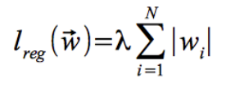
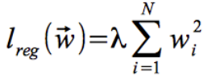
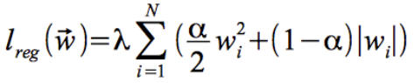
Функции потерь: регуляризация
К функции потерь может добавляться регуляризация (L1/L2) для предотвращения переобучения.
L1 loss (LASSO)
L2 loss (Ridge)
Elastic-Net
Notes:
http://www.pyimagesearch.com/2016/09/05/multi-class-svm-loss/
http://www.pyimagesearch.com/2016/09/12/softmax-classifiers-explained/

Slide 30
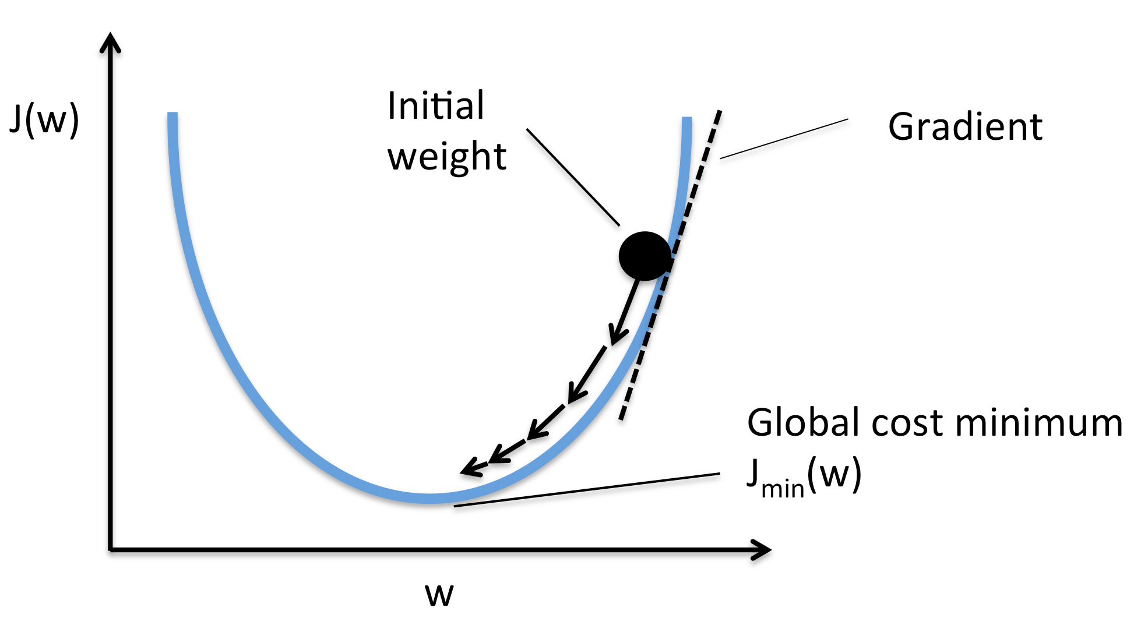
Градиентный спуск
Градиентный спуск — это способ оптимизации дифференцируемых функций.
Идея: если мы можем определить направление наибольшего роста функции потерь (а это и есть градиент этой функции), то, двигаясь в противоположном направлении, мы уменьшим эту функцию (что приблизит нас к идеалу).

Slide 31
Градиентный спуск
Обычный градиентный спуск (GD или batch gradient descent) подразумевает расчёт градиента по полному датасету. Это довольно дорогая процедура, которая приводит к медленной сходимости алгоритма.
Есть несколько разновидностей градиентного спуска:
Stochastic gradient descent (SGD, стохастический градиентный спуск): обновления происходят на каждом обучающем примере.
Mini-batch gradient descent (MB-GD, градиентный спуск с мини-батчами): обновления происходят по некоторому числу обучающих примеров. Промежуточный вариант между обычным и стохастическим градиентным спуском.
http://sebastianraschka.com/faq/docs/closed-form-vs-gd.html

Slide 32
Общий вид алгоритма градиентного спуска
Задаём параметр η (скорость обучения, learning rate)
Инициализируем веса нейросети W
Повторяем пока не достигнут критерий остановки:
Получаем мини-батч обучающих примеров <X,y>
Вычисляем градиент функции потерь g
Корректируем веса W = W - η*g
Правильный выбор скорости обучения очень важен.
http://www.deeplearningbook.org/contents/optimization.html

Slide 33

Градиентный спуск
В случае нейросетей ландшафт функции потерь очень сложный, поэтому с градиентным спуском много тонкостей.
http://blog.datumbox.com/tuning-the-learning-rate-in-gradient-descent/

Slide 34
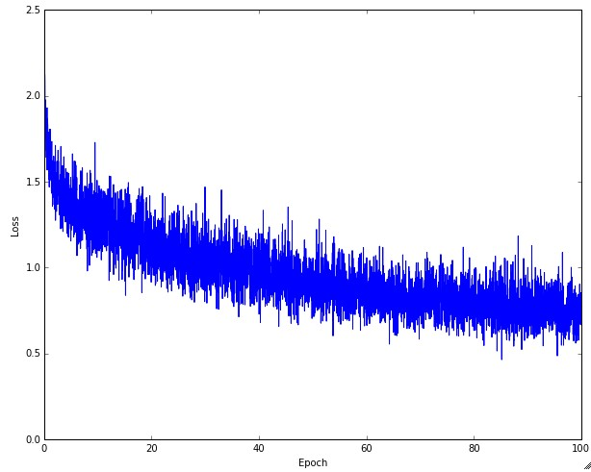
Градиентный спуск
Реальный пример уменьшения со временем функции потерь при обучении нейросети градиентным спуском.
Эпоха = один полный цикл обучения нейросети на всех примерах обучающей выборки.
http://cs231n.github.io/neural-networks-3/

Slide 35

Градиентный спуск
Важность правильного выбора параметра скорости обучения (learning rate) и влияние его на скорость обучения нейросети.
http://cs231n.github.io/neural-networks-3/

Slide 36
Алгоритм back-propagation
Алгоритм обратного распространения ошибки (back-propagation, backprop) — это способ расчёта градиента ошибки по каждому из весов в нейросети, чтобы затем каждый вес скорректировать в соответствии с алгоритмом градиентного спуска.

Slide 37
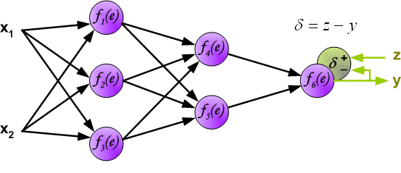
Backward propagation
http://prog3.com/sbdm/blog/han_xiaoyang/article/details/50321873
Notes:
http://stevenmiller888.github.io/mind-how-to-build-a-neural-network/

Slide 38
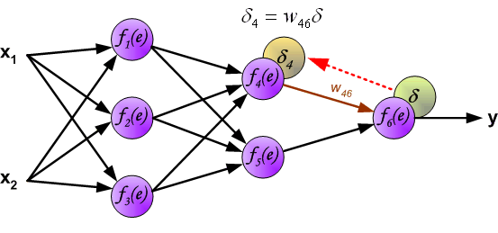
Backward propagation
http://prog3.com/sbdm/blog/han_xiaoyang/article/details/50321873
Notes:
http://stevenmiller888.github.io/mind-how-to-build-a-neural-network/

Slide 39
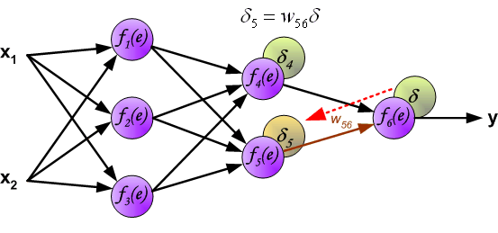
Backward propagation
http://prog3.com/sbdm/blog/han_xiaoyang/article/details/50321873
Notes:
http://stevenmiller888.github.io/mind-how-to-build-a-neural-network/

Slide 40
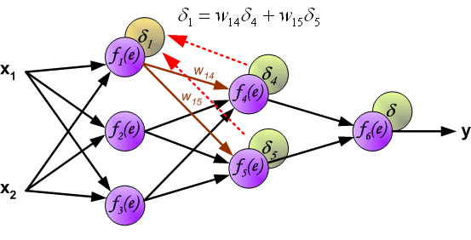
Backward propagation
http://prog3.com/sbdm/blog/han_xiaoyang/article/details/50321873
Notes:
http://stevenmiller888.github.io/mind-how-to-build-a-neural-network/

Slide 41
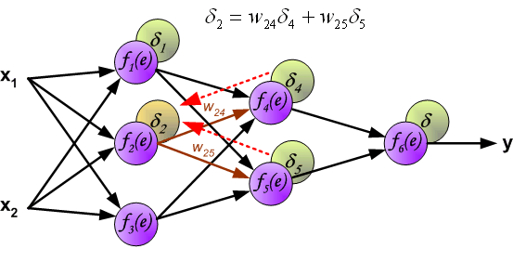
Backward propagation
http://prog3.com/sbdm/blog/han_xiaoyang/article/details/50321873
Notes:
http://stevenmiller888.github.io/mind-how-to-build-a-neural-network/

Slide 42
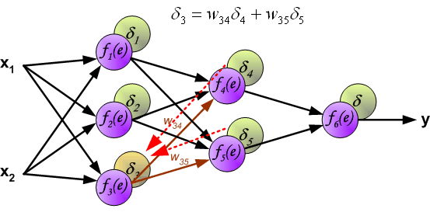
Backward propagation
http://prog3.com/sbdm/blog/han_xiaoyang/article/details/50321873
Notes:
http://stevenmiller888.github.io/mind-how-to-build-a-neural-network/

Slide 43
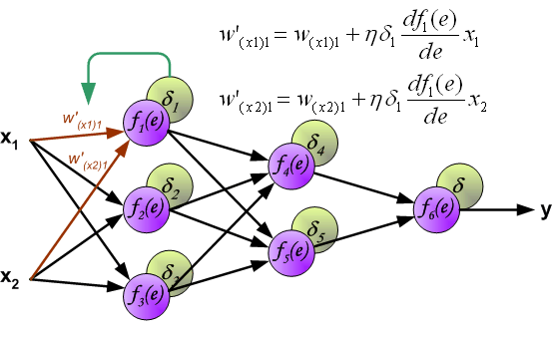
Backward propagation
http://prog3.com/sbdm/blog/han_xiaoyang/article/details/50321873
Notes:
http://stevenmiller888.github.io/mind-how-to-build-a-neural-network/

Slide 44
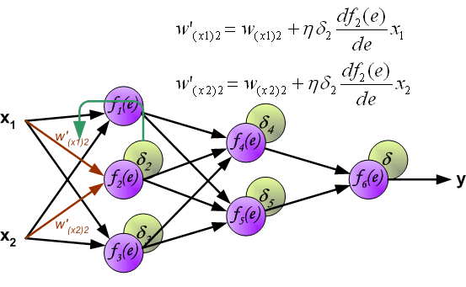
Backward propagation
http://prog3.com/sbdm/blog/han_xiaoyang/article/details/50321873
Notes:
http://stevenmiller888.github.io/mind-how-to-build-a-neural-network/

Slide 45
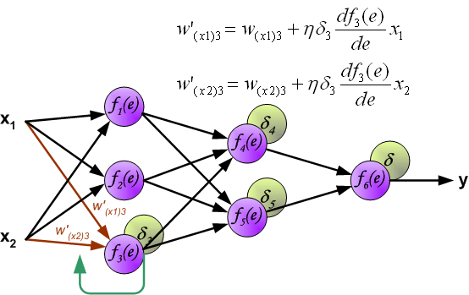
Backward propagation
http://prog3.com/sbdm/blog/han_xiaoyang/article/details/50321873
Notes:
http://stevenmiller888.github.io/mind-how-to-build-a-neural-network/

Slide 46
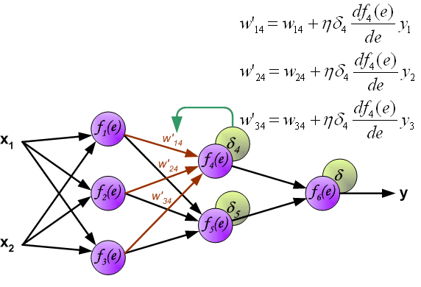
Backward propagation
http://prog3.com/sbdm/blog/han_xiaoyang/article/details/50321873
Notes:
http://stevenmiller888.github.io/mind-how-to-build-a-neural-network/

Slide 47
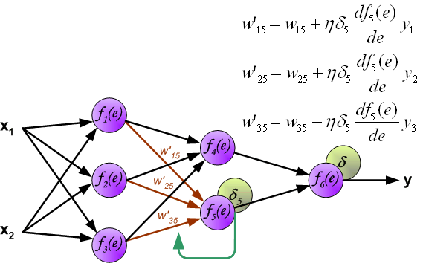
Backward propagation
http://prog3.com/sbdm/blog/han_xiaoyang/article/details/50321873
Notes:
http://stevenmiller888.github.io/mind-how-to-build-a-neural-network/

Slide 48
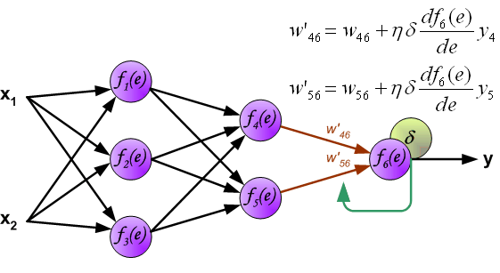
Backward propagation
http://prog3.com/sbdm/blog/han_xiaoyang/article/details/50321873
Notes:
http://stevenmiller888.github.io/mind-how-to-build-a-neural-network/

Slide 49
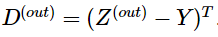
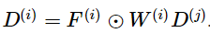
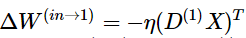
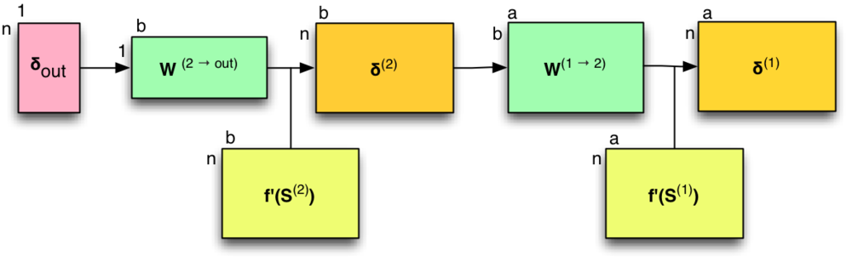
Backward propagation: matrix form
http://briandolhansky.com/blog/2014/10/30/artificial-neural-networks-matrix-form-part-5
Notes:
http://stevenmiller888.github.io/mind-how-to-build-a-neural-network/

Slide 50
Дифференцирование
Ещё несколько лет назад программирование нейросети заключалось в ручном задании всех слоёв, функций активации и функции потерь, аналитического расчёта их производных, а также проверки корректности этих производных с помощью численного дифференцирования. Эта процедура была подвержена ошибкам и имела высокий порог входа.
В последние годы необходимости в ручном задании производных нет, так как большинство библиотек поддерживают один из двух вариантов автоматизации этого процесса:
Символьное дифференцирование (Theano)
Автоматическое дифференцирование (Tensorflow, Torch)
https://domluna.me/automatic-differentiation-a.k.a-please-save-me-from-backprop/

Slide 51
Вариации и улучшения backprop
Существует множество модификаций backprop
Изменяемый learning rate (постепенное уменьшение, уменьшение на порядок каждые N эпох, …)
Использование момента инерции (momentum update, Nesterov momentum)
Адаптивные методы (Adagrad, Adadelta, RMSprop, Adam, …)
Методы второго порядка (L-BFGS, Conjugate gradient, Hessian Free)
http://cs231n.github.io/neural-networks-3/

Slide 52

http://cs231n.github.io/neural-networks-3/

Slide 53

http://cs231n.github.io/neural-networks-3/

Slide 54
Демонстрация работы

Slide 55
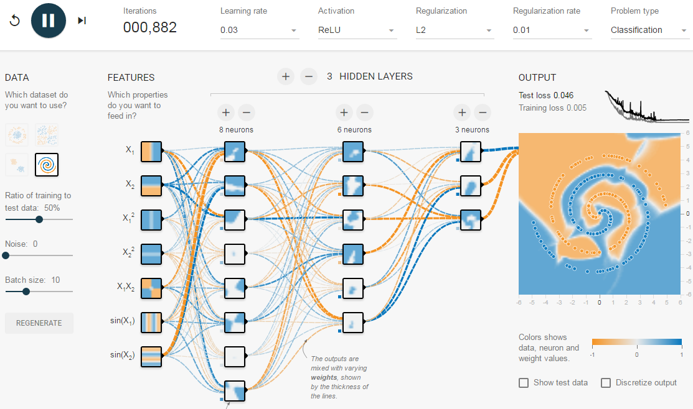
http://playground.tensorflow.org/

Slide 56
Классические нейросети прямого распространения
(Feed-Forward Neural Networks, FNN)

Slide 57

Полносвязная нейросеть

Slide 58
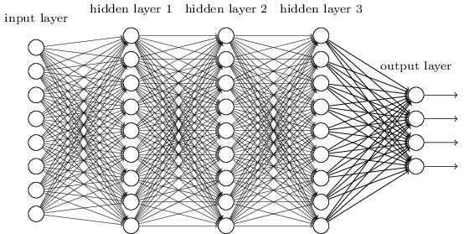
Multilayer Perceptron (MLP)
Классика FNN. Хорошо работают для классификации, но есть трудности:
Много параметров
Для сети, у которой на входе картинка 100x100, три скрытых слоя по 100 нейронов каждый, и выходом на 10 классов, число параметров будет примерно 1M (10000*100 + 100*100 + 100*100 + 100*10)
Затухающие градиенты (если слоёв много)
Как следствие — трудно обучать.

Slide 59
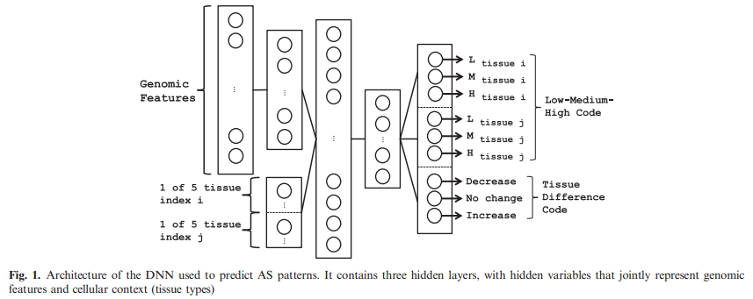
Пример с MLP
Deep learning of the tissue-regulated splicing code http://www.psi.toronto.edu/publications/2014/DeepSplicingCode.pdf

Slide 60
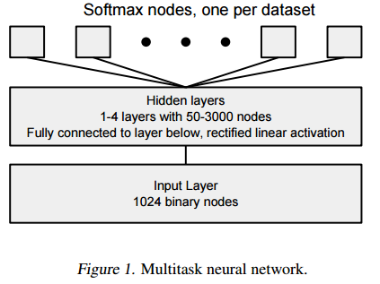
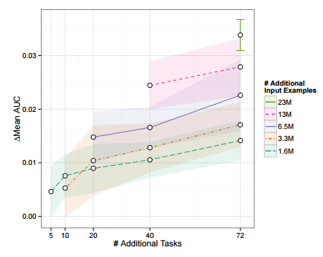
Пример с MLP
Massively Multitask Networks for Drug Discovery https://arxiv.org/abs/1502.02072

Slide 61
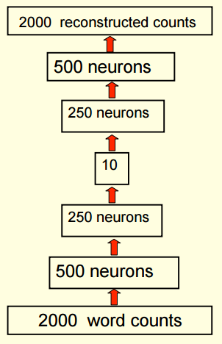
Вариации FNN: Автоэнкодер (AE)
Учится создавать компактное описание входных данных.
Используется для уменьшения размерности и получения новых высокоуровневых признаков.
Может быть глубоким (многослойным).

Slide 62
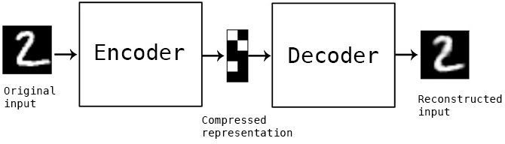
Autoencoder
https://www.manning.com/books/deep-learning-with-python

Slide 63
Denoising Autoencoder
https://www.manning.com/books/deep-learning-with-python

Slide 64
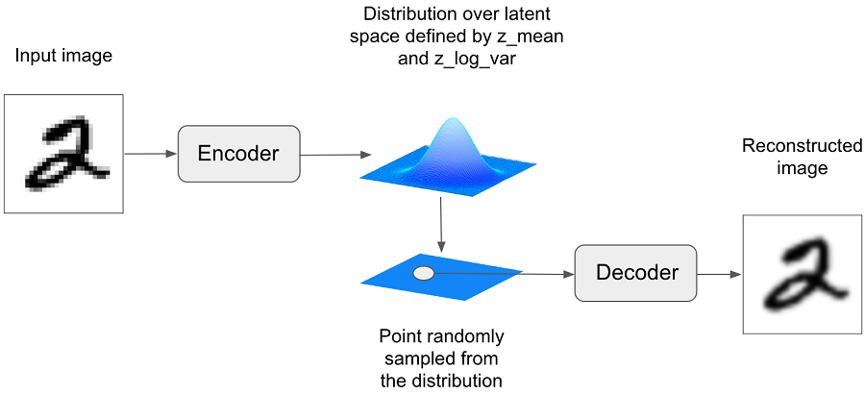
Variational Autoencoder (VAE)
https://www.manning.com/books/deep-learning-with-python

Slide 65


AE vs. VAE
http://kvfrans.com/variational-autoencoders-explained/

Slide 66

VAE on images
https://www.manning.com/books/deep-learning-with-python

Slide 67

VAE on images and the “smile vector”
https://www.manning.com/books/deep-learning-with-python

Slide 68

VAE on images and the “smile vector”
https://github.com/houxianxu/DFC-VAE

Slide 69

Вариации FNN: RBM
Restricted Boltzmann Machine (RBM)
Неглубокая генеративная модель, которая учится генерировать данные с заданными характеристиками. По факту очень похожа на автоэнкодер, но в отличие от автоэнкодера стохастическая.

Slide 70

Вариации FNN: DBN
Deep Belief Networks (DBN) — фактически способ обучения глубоких сетей, при котором каждый уровень сети учится как отдельная RBM.

Slide 71
Ресурсы

Slide 72
Ресурсы
“Deep Learning in Neural Networks: An Overview”, Juergen Schmidhuber, https://arxiv.org/abs/1404.7828
“Deep Learning”, An MIT Press book, Ian Goodfellow and Yoshua Bengio and Aaron Courville, http://www.deeplearningbook.org/
“A Tutorial on Deep Learning”, Q.V. Le, http://www-cs-faculty.stanford.edu/~quocle/
http://eclass.cc/courselists/117_deep_learning

